Slide 1
Servicios Financieros Móviles
Una alternativa para fomentar la Inclusión Financiera Potencialidades para la Región
Taller Inclusión Financiera, Banca Móvil y Seguridad
Agosto 2013

Slide 2

Corporación Financiera Internacional (IFC)
IFC es la principal institución internacional de desarrollo dedicada exclusivamente al sector privado y líder mundial en el financiamiento del sector privado en países emergentes.
Crea oportunidades para que la gente pueda salir de la pobreza y mejorar sus condiciones de vida.
IFC es una de las 5 instituciones que conforman el Grupo Banco Mundial, pertenece a sus 184 países miembros y tiene mas de 100 oficinas en 95 países de todo el mundo.
Invierte, asesora, moviliza capital y administra activos; así brinda soluciones para un mundo inclusivo y sostenible.

Slide 3
Las tres líneas de actividad de IFC
Servicios
de inversión
IFC Asset Management Company
Servicios
de asesoría
Préstamos
Inversiones en capital accionario
Financiamiento para el comercio
Préstamos sindicados
Operaciones de titulización
Financiamiento combinado
Acceso al financiamiento
Negocios y sostenibilidad
Clima para la inversión
Asociaciones público-privadas
Empresa subsidiaria de la que IFC es única propietaria
Administra fondos privados de inversión en capital accionario
Invierte capitales de terceros junto con IFC
Cartera de US$56 500 millones
US$200 millones al año
US$4500 millones administrados

Slide 4
~45-55% de las MiPyME en el mundo no cuentan con acceso a servicios financieros o con los productos adecuados
Numero y % de MiPyMEs formales e informales que no están servidas o no cuentan con los productos apropiados
Middle East & North Africa
9-11 million MSMEs
<40
40-49
50-59
44-54%
>60
Central Asia & Eastern Europe
9-11 million MSMEs
High-income OECD
18-22 million MSMEs
46-56%
29-35%
East Asia
84-103 million MSMEs
South Asia
33-41 million
MSMEs
45-55%
Latin America
25-30 million MSMEs
Sub-Saharan Africa
20-24 million MSMEs
43-52%
47-57%
Latinoamérica:
Población: 582.5 millones (2011)
  - 168 millones de personas viviendo con menos de US$2 por día (28.8%)
50-61%
Total # of no servidas o MiPyMEs inadecuadamente servidas excluyendo
a paises de altos ingresos (OECD): 180-220 Mn
45-55%
FUENTE: McKinsey-IFC MSME model 2012

Slide 5
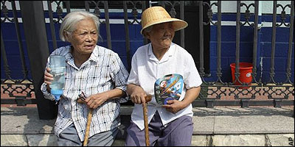
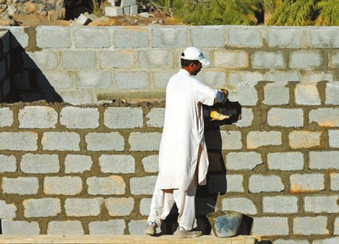
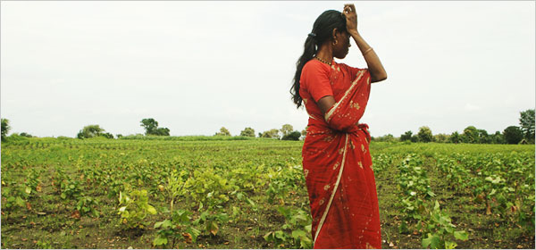
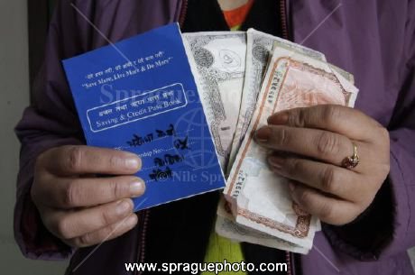
Incluso entre algunos con acceso a servicios financieros formales, muchos no cuentan con acceso a los productos y servicios adecuados
Pensionados sin ahorros adecuados y oportunidades de inversión
Dueños de hogares sin productos financieros a largo plazo
Mujeres emprendedoras que hacen el 25-50% del total de empresa, pero que carecen de los productos correctos y de educación financiera
Migrantes que envían dinero a casa con altos costos y/o riesgo para sus familiares

Slide 6
Los trabajadores pobres (segmento objetivo) comprenden mas del 60% de la fuerza laboral total en los mercados emergentes
Fuerza laboral en mercados emergentes
Total = 2.6 billones*
Empleados
Trabajadores pobres
( <$2/ día)
Pequeñas y medianas empresas (PYMES) son los grandes empleadores en mercados emergentes
* De un total de población en mercados emergentes de 5.6 billones
Source: Oliver Wyman / Bill and Melinda Gates Foundation (2009), WDI, IFC, World Bank

Slide 7
En total, hay entre 47-58 millones de MiPyMEs en Latinoamérica
Numero de MiPyMEs en Latinoamérica por tamaño
Millones
Por país (con >1M MiPyMEs)¹
Millones
% formal
Medianas
(50-250 empleados)
Brazil
16.0
6%
~0.2
Mexico
11.2
6%
Pequeña
(10-49 empleados)
PyMEs Formales
(6% del total)
Colombia
4.3
6%
1.0-1.2
Venezuela
3.3
5%
Muy pequeña
(5-9 empleados)
1.9-2.3
Peru
2.4
5%
Argentina
2.1
8%
Micro
(1-4 empleados)
10.8-13.2
Chile
1.9
12%
Ecuador
1.8
10%
Informal
33.3-40.7
Bolivia
1.2
6%
Paraguay
1.1
8%
Total
47.2-57.7
Guatemala
1.1
6%
Cuba
1.0
7%
FUENTE: McKinsey-IFC MSME model 2012
1 Countries with fewer than 1M MSMEs are not shown, inc. Haiti, Honduras, El Salvador, Nicaragua, Dominican Republic, Jamaica, Uruguay, Costa Rica, Panama, Trinidad and Tobago, Guyana, Suriname, Belize, Bahamas, Barbados, Saint Lucia, Grenada, Saint Vincent and the Grenadines.

Slide 8
Por que la Banca sin Sucursal es importante para la Inclusión Financiera?
Mejorar la infraestructura financiera podría proveer alrededor de 2.5 billones de personas con acceso financiero inicial
Retail Payment Systems:
Immense Potential Impact
3.50
Población en Mercados Emergentes = 5.6 billones
3.00
2.97
2.50
2.00
1.87
Billiones
1.50
1.00
1.01
0.77
0.61
0.06
0.50
1.10
0.71
0.40
0.00
Buros de Crédito
Remesas
Transferencias Internas
No. de personas afectadas actualmente
no. de personas afectadas potencialmente
Source: IFC Methodology Sheet for Impact Calculations (2009)

Slide 9
Por que la Banca sin Sucursal es importante para la Inclusión Financiera?
El dinero electrónico reduce los costos y tiene un impacto en la Oferta y la demanda
Limitaciones de la Oferta
Limitaciones de la Demanda
Accesible (tarifas)
Disponible & Conveniente (días para completar Tx, documentos requeridos, proximidad física)
Calidad (transparencia de precios, justa divulgación, manejo de riesgos)
Accesible (tarifas)
Disponible & Conveniente(tiempo & costo para alcanzar la agencia más cercana)
Administrativo (trámites, falta de ID, analfabetismo, tiempo en colas)
Potencial para reducir costos de consumidores para realizar txs más allá de gastos cargados
$30
Tarifas por Tx pueden ser reducidas dramáticamente
$25
$20
Costo por $100 enviado
$15
75%
$10
$5
90%
$0
Pagos Internos
Remesas
Costo del sistema más eficiente
Costo del sistema menos eficiente
Total potencial de reducción de costos
Remesas: Costo de envío de dinero al hogar del remitente
Pagos: Costo de envío de pagos dentro del país
Fuente: IFC Methodology Sheet for Impact Calculations

Slide 10
Innovaciones en banca móvil y afines proporcionan a muchos mercados emergentes la oportunidad de acelerar el ciclo de desarrollo del sector financiero
Desarrollo lento por un círculo vicioso ...
Escasa red de agencias
Baja penetración de servicios de pago (tarjetas, ATMs)
Servicios transaccionales pobremente adaptados a mercados de clientes masivos
Bajo potencial de ingresos por cliente
Expandiendo el número de puntos de atención
Proveyendo de servicios a no bancarizados
Adaptando productos a nuevos tipos de clientes
…y eventualmente..
Reduciendo el costo de servirlos con otros productos

Slide 11
Banca sin Sucursales: tendencias globales y retos
Instrumentos de Pago
Marca & Modelo Operativo
Regulación
Crítico para identificar un producto que atraiga a los clientes, satisfacer su mayor necesidad y construir otros servicios en eso. Factor clave de éxito: producto Ancla que tome en cuenta el "punto débil"
La integración de los diferentes actores y la elección de modelo operativo influirá en la oferta de productos en el mercado. Se necesita justificación de negocio y estrategia de mercado.
Factor Clave de Exito: Confianza
Marco reglamentario indica lo que es permisible y posible en términos de participantes y productos que estos participantes ofrecen en un mercado determinado.
Factores Clave de Exito:
Regulación que maneje el Riesgo
Relación colaborativa entre los proveedores y reguladores
Efectivo
Banco
PSP
Telco
Stored Value
Account (SVA)
SVA con tarjeta
Ecosistema de E-Banking = Economía de la Inclusión Financiera
Cuenta de Banco
Tarjetas (Debito, Crédito)
Puntos de Acceso/Network
ATM
Online
Negocios al detalle
POS
Teléfonos
Una red de agentes muy unido y bien administrado es un factor crítico de éxito, ya que proporciona muchas de acceso / puntos de aceptación = 10 * red de sucursales. Los agentes son interfase clave para los clientes y deben tener un mínimo de 50 transacciones / día y deben estar dentro de 2 km del usuario.
Factor de éxito clave: escalabilidad, capacidad de ir "viral"

Slide 12
Banca sin Sucursales: tendencias globales y retos
Bancos
Transferencias
Remesas
Ahorros
Pago Servicios
Compras
Telcos
Pagos Gobierno
Cadenas
Seguros
Préstamos
E-Commerce
Alianzas
=
Viabilidad del Negocio
ECMs
JVs
Switches
IMFs
Public
Transport
Informal Sector Payroll
Utility
Bills
P2P
Remittances
Agentes
Distribución
Retail
Payment
(C2B)
Number of Transactions
G2P
B2B
Transaction Volume

Slide 13
Aumentar el acceso a productos, su diversidad y los volúmenes de transacciones impulsa mayores niveles de inclusión y beneficios, con el tiempo
Usos
Depósitos/
retiros
P2P, P2B
Pagos Salarios
Pagos servicios
Pagos en Negocios
Ahorros
Préstamos
Seguros
Instrumentos de Pago
Efectivo
Stored Value
Account (SVA)
Flexibilidad de Acceso es clave
Bancarizados
Bancarizados
SVA con tarjeta
MERCADOS EMERGENTES
Semi bancarizados
Facilidad de Uso es clave
Semi Bancarizados
Cuenta de Banco
MERCADOS DESARROLLADOS
No Bancarizados
Uno Bancarizados
TELCO
Tarjetas (Debito, Crédito)
Tarifas y Costos es clave
Cash-in
Salary payment
m-$
Cliente
P2P
Retail payments
Bill Payment
Cash-out
13
TELCO

Slide 14
Banca sin Sucursales: tendencias globales y retos
Con el tiempo, se observa un mayor papel para todos: bancos, telcos, y PSP
Crecimiento en transacciones sin uso de efectivo por tanto, en la confianza y la demanda de dinero electrónico
El crecimiento de las empresas de pago (PSP), en este momento dando servicio directo a consumidores, compitiendo con los bancos comerciales para los depósitos en el extremo inferior del mercado como emisores de monederos electrónicos
Bancos están entrando en el negocio de pagos como emisores de pre pago
Entrada de telecos como facilitadores de “ultima milla” del negocio de dinero electrónico
Otras compañías de servicios están siendo “arrastradas” dentro de los sistemas de pagos como emisores.
Centralización de las operaciones de pago
Al final, todo esta dirigido por el manejo de la escala y los requerimientos para servir al cliente

Slide 15
Para los bancos, innovaciones en banca móvil y agentes bancarios pueden ayudarlos a alcanzar diferentes objetivos de negocios por tipo de segmento
Segmento
Objetivo de Negocios
Aplicación de banca móvil y agentes bancarios
Clientes actuales
Mejorar lealtad & optimizar costos
Introducir nuevas y complementarias soluciones de pago
Optimizar costos de servicio & distribución usando banca móvil
Usar banca móvil y data para mejorar la lealtad de clientes
Aprovechar nuevas oportunidades de mercadeo en conjunto
Potenciales clientes (corto plazo)
Adquirir y transformar nuevos clientes
Crear nuevos productos & mercadeo para el sector informal / masivo
Aprovechar la banca móvil y agentes bancarios para la adquisición de clientes
Optimizar el costo de servicio para clientes de bajos ingresos
Aprovechar sinergias con la banca PYME
Foco para la inclusión financiera
Base de mercado de largo plazo
Posición de captura de nuevos segmentos
Optimizar ingresos a través de servicios B2B en bancos locales y de nicho
Aliarse con otras instituciones para extender el alcance
Mantener una opción con clientes y segmentos de rápido crecimiento

Slide 16
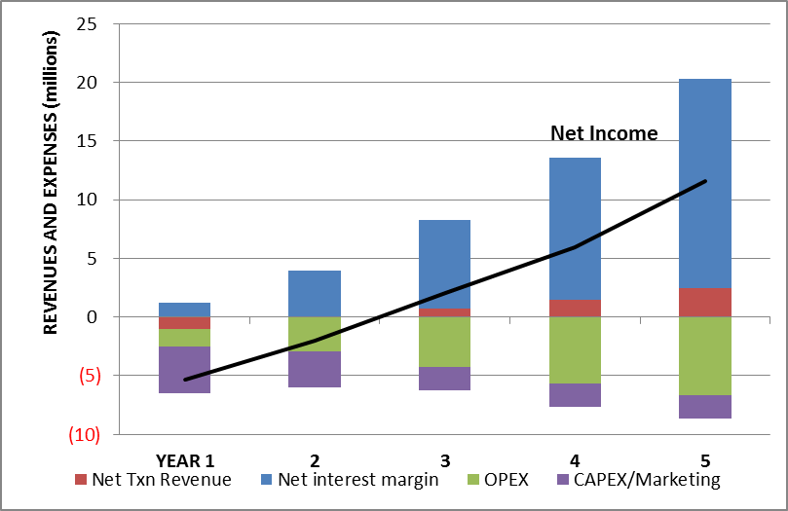
El caso de negocios para los bancos?
Los costos relacionados con la banca móvil incluyen la plataforma de IT, contratación de personal / capacitación, comercialización, diseño de productos y construcción de la red. Basado en bancos: (i) sistema IT existente, (ii) objetivos a alcanzar, y (iii) red de agentes esperada, los gastos de capital para banca movil es alrededor de US$5-15 millones (durante un periodo de 5 años).
Los principales ingresos de la banca móvil incluyen: (i) margen de interés neto por intermediación de saldos de cuentas y (ii) ingresos transaccionales.
Los costos operativos de banca móvil son el 15% de los costos de las agencias por ende, la banca movil es una proposición atractiva.
Los gastos de capital resultan negativos en el flujo de caja hasta 3 o 4 años. Cuando la plataforma de banca móvil se vuelve rentable.
El gráfico provee de un ejemplo de banca móvil
usando los siguientes supuestos (durante un periodo
de 5 años) :
Inversión de capital de US$13 millones;
Numero de nuevos clientes alcanzados: 2.5 millones;
Balance promedio en cuentas de US$40;
Margen de interés neto16%;
Costos operativos disminuyendo de 20% a 6%;
Notes:
Notes:
This business model is based on the starting point of a large mass market bank like Equity Bank (Kenya), Mibanco (Peru) or ACLEDA (Cambodia). This is what their margins look like now:
EQUITY ACLEDA MIBANCO
Net interest margin 15.04% 15.75% 19.54%
OPEX 12.09% 11.04% 11.86%
(ratio compare to average portfolio)
Client Assumptions: We know that mobile-enabled agent networks can extend the access frontier and reach millions of clients. Brasilian banks and Fino (India) have demonstrated this. Equity Bank has also added over 1 million customers since it launched its agent network.
Net Txn Revenue: Most of the payment transaction revenue goes to the agent network and mobile operator.
We know this first from M-pesa.
We know this from CGAPs reseach on agent network costs in Brasil, India and Kenya.
We know this from the revenue sharing agreements we have seen in other implementations (e.g., Equity bank with Orange, Yu and Safaricom; AVVillas; Mobifinance; BSP)
We also know that customers only do about 3 txns/mo even in mature implementations, and that while fees vary an average of $0.20/txn is a reasonable assumption.
Average Acct balance: We know what average mass market customer account balances are from microfinance institutions around the world.
Financial margin. Mass market banks already know how much money they make providing services to mass market customers. If the bank acquires new mass market customers, the bank can rightfully assume that they will continue to generate the same revenue. I use 15% in my projections.
OPEX. Likewise, the bank knows it’s current (traditional channel) operating cost ratio. Importantly, we know that costs associated with cash txns will eventually be about 20% of typical operating costs. Therefore, I have assumed that the bank’s operating costs for its mobile/agent channel customers will decline to 4% by year 5. I think this is conservative if you look at the operating cost ratios of the three banks.
I have Equity’s numbers that show that agent transactions cost 17% of branch txns.
Gates foundation analyzed 7 implementations (Africa, SA and Asia) and found that the operating costs of mobile-linked bank accounts was 20% of branch-based accounts.
CAPEX and MARKETING: Our collective experience indicates that banks have options. They can spend 1.5 million or 8 million on IT, and that number is probably coming down. Similar with marketing. Here it is very important to recognize that banks do not face the same marketing challenge as an emoney provider because the bank is simply trying to reach customers that already know the bank but can’t access it. Equity spent no additional marketing dollars. I wager that ACLEDA did not spend anything close to what WING did either. The projections start with 4 million and decline to 2 million per year for both CAPEX and Marketing.

Slide 17
Una estrategia de Telco en pagos debe acercarse a cada segmento de manera adecuada, con diferentes beneficios que se derivan de conseguir las alianzas adecuadas
Beneficios potenciales para Telcos, por segmento
Opulento/ Bancarizado
aumento de los consumidores - escaso acceso a pagos
No bancarizado con escaso acceso a pagos electrónicos
Reforzar lealtad de clientes de alto valor
Capturar nuevos segmentos de clientes a través de un banco asociado
Generar nuevas fuentes de ingreso (pago de tarifas, aumento de servicios de data, comisiones de mercadeo)
Capturar y retener clientes con potencial crecimiento de ARPU
Captura de nuevos grupos de clientes a través de productos y adquisiciones conjuntas con un socio bancario
Generar nuevos ingresos de la cuota de los servicios bancarios
Reforzar las relaciones con las redes de agentes, optimizar distribución
Generar ingresos de transacciones de cash in/out
Reforzar posicionamiento con clientes corporativos usando servicios de pago de salarios, B2B…
Segmentación simple en términos de acceso del cliente a la competencia potencial de servicios de pago
Una oportunidad para convertirse en líder de mercado en el desarrollo de una nueva generación de servicios financieros

Slide 18
Las fortalezas de las Telcos pueden complementar a las de los bancos, especialmente en los segmentos no servidos apropiadamente, para los que los productos bancarios existentes son menos apropiados
ejemplos
TELCO
Banco
Marca & posicionamiento
Fuerte penetración de marca Accesible, visible
Confianza en Banco y posicionamiento del producto
Productos & Servicios
Habilidad en la simplicidad y experiencia con cliente; nuevos productos
Profundidad de enlaces a productos existentes de ahorro, crédito, pagos
Elementos de Negocio
Distribución
Amplio alcance a través de tiendas y agentes
Redes complementarios de ATM y agencias bancarias
Plataforma de Servicios
Tecnología móvil adaptada y canales de comunicación con el cliente
Productos complementarios y capacidades de plataforma interbancaria
Regulación &
manejo de pagos
Limitada experiencia
Experiencia en manejar relaciones con regulador
Alianzas bien diseñadas tendrán una clara visión de la contribución de cada participante en el negocio del otro

Slide 19

Factores de Exito Banca Movil
Fórmula de Exito
Alguna interoperabilidad en el ecosistema
Redes de Agentes & manejo de Liquidez
Fuerte propuesta de Valor (Productos, Precios, Servicios, Seguridad)
Fuerte Infraestructura Móvil
Ambiente Regulatorio Adecuado
Alianzas Efectivas (Bancos, telcos, PSPs)
Capacidad de Manejo y Compromiso
Educación Financiera y Conocimiento Financieros

Slide 20
Banca sin Sucursales: tendencias globales y retos
Para alcanzar inclusión financiera real, E-Payments deberían evolucionar en E-Banking
alta
Diferenciación
(infraestructura Alternativa)
Costo de Liderazgo
Segmentación
Seguros
E-Money
préstamos
Cuenta de depósito
Fondos de prestamos & cargo de tarifas & interés:
sobregiros, prestamos a plazo
E-Wallet
Cuentas que ganan interés, tarjetas de débito
Infraestructura Financiera
E-Payment
Manejo de Efectivo: reteniendo fondos, remesas, cash-in & cash-out
Efectivo
transferencias, pago servicios, procesamiento de pagos simples
Ahorros Irregulares, crédito informal
baja
Integración Financiera
alta

Slide 21
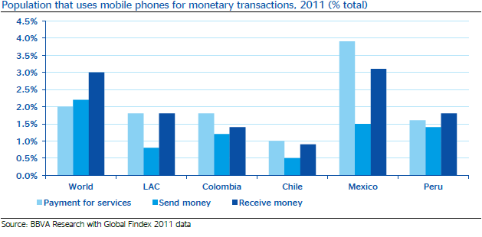
Banca Móvil en la Región
Sector Móvil: ~396.2 millones est. Teléfonos móviles en el 2012
  ~68% penetración de mercado
  varios países con mas teléfonos móviles que personas (incluyendo Guatemala, Brasil, Ecuador, Panamá, Perú...)
Un aproximado de 77% de IFs con banca móvil como parte de su estrategia
América Latina es el 13% del total mundial de 130 servicios de banca móvil comercial.
Fuente: BBVA Research & Global Findex 2011 data

Slide 22
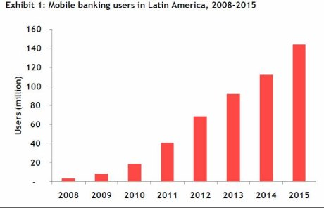
Generalidades de la Región
Operaciones más populares: recarga tiempo aire, pago de cuentas y transferencias nacionales. Algunas IFs ofrecen pago de préstamos, pagos de gobierno y pago de planillas.
Sep 2011: Bancos Centrales y Reguladores firman declaración Maya (Inclusión Financiera) para crear ambiente propicio de aumento de acceso y reducción de costos (Brasil, Chile, Colombia, Ecuador, El Salvador, Guatemala, Jamaica, México, Panamá, Paraguay y Perú)
Ambiente Propicio:
Además de la regulación y la oferta adecuada de proveedores / operadores, están:
  La generación de redes de distribución adecuadas – pequeños negocios fuera de zonas urbanas, además de las redes ofrecidas por los operadores.
  Productos adecuados al segmento BOP , además de los tradicionales

Slide 23

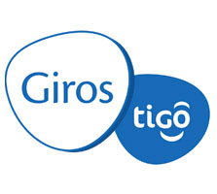

Iniciativas más notables de Banca Móvil en la Región
País: Haiti – lanzada en 11/2010
>900,000 usuarios registrados en 2012 (~10% penetración)
Oferta de Productos: transferencias P2P, Pago servicios, recargas, B2C
Telco: Digicel
Socio Tecnología: Utiba
Banco: ScotiaBank
País: Paraguay – lanzada en 07/2010
~700,000 usuarios registrados en 2012 (60,000 usuarios activos)
Oferta de productos: transferencias P2P, Remesas
Telco: Tigo (tambien Tigo Money in Guatemala, Honduras, El Salvador)
Socio Tecnología: Utiba
Banco: Banco Continental, Unibanco, Vision Banco
País: Colombia – Launched in 02/2011
>600,000 usuarios registrados en 2012 (within 1year of operations)
Oferta de productos : P2P transfer, Bill Payment, Bulk Payment (G2P, B2C…)
Telco : Comcel, Tigo
Banco: Banco Davivienda
Fuente: GSMA

Slide 24
Resumen de Mobile Money Readiness
 | Regulación | Sector Financiero | Sector Telecom | Canales de Distribución | Demanda Mercado | Resultado General
Colombia | 4 | 3 | 4 | 3 | 4 | Muy bueno
Guatemala | 3 | 3 | 4 | 3 | 5 | Muy bueno
Brazil | 2 | 5 | 4 | 3 | 3 | Muy bueno
Nicaragua | 4 | 2 | 4 | 3 | 4 | Bueno
Honduras | 2 | 4 | 3 | 4 | 4 | Bueno
Haiti | 2 | 3 | 4 | 3 | 4 | Bueno
Peru | 3 | 3 | 3 | 4 | 3 | Moderado
DR | 3 | 4 | 3 | 3 | 3 | Moderado
Mexico | 4 | 3 | 1 | 4 | 3 | Moderado
El Salvador | 1 | 2 | 4 | 3 | 2 | Moderado
Ecuador | 1 | 2 | 3 | 2 | 3 | Bajo
Fuente: IFC – LAC Mobile Money Readiness IFC 2012

Slide 25
Principales áreas donde hay una necesidad en la Región
Regulación
Países no están todos en la misma página: algunos de ellos son muy maduros, mientras que otros carecen de una clara comprensión y visión sobre cómo desarrollar un marco que permita el acceso financiero.
Las acciones específicas hacia el regulador: Organizar reuniones y talleres con ellos para presentar y proporcionar información sobre las estructuras de regulación que existen en otros mercados
Propuesta de Valor de Agentes
La mayoría de los países de la región se benefician de una amplia red de agentes corresponsales . El modelo de banca corresponsal está en marcha en muchos países. Las zonas rurales están generalmente mal servidas.
Necesidad de desarrollar un modelo de agente adecuado que se adapte a las necesidades del mercado: identificación, selección y diseño y gestión de la liquidez.
Conocimiento del canal por el cliente
La penetración bancaria en LAC es en general baja, la mayoría de la población no está familiarizado con los servicios financieros.
Los programas de educación al cliente (y agentes) serán vitales para ayudar a aumentar la adopción MFS. En particular, la fuerte necesidad si los productos de ahorro que ofrece, de seguros y de crédito.
Estudios de segmentación de Mercado
Una parte significativa de los actores potenciales en el mercado de SFM no está claro en los segmentos de clientes deben dirigirse, necesidades y la identificación de los productos que se traducirá en la más rápida absorción
Llevar a cabo estudios de mercado en los mercados específicos ayudará a proporcionar información muy necesaria a los proveedores potenciales

Slide 26
IFC
Servicios Financieros Móviles
Perú / Colombia
Taller Inclusión Financiera, Banca Móvil y Seguridad
Agosto 2013

Slide 27
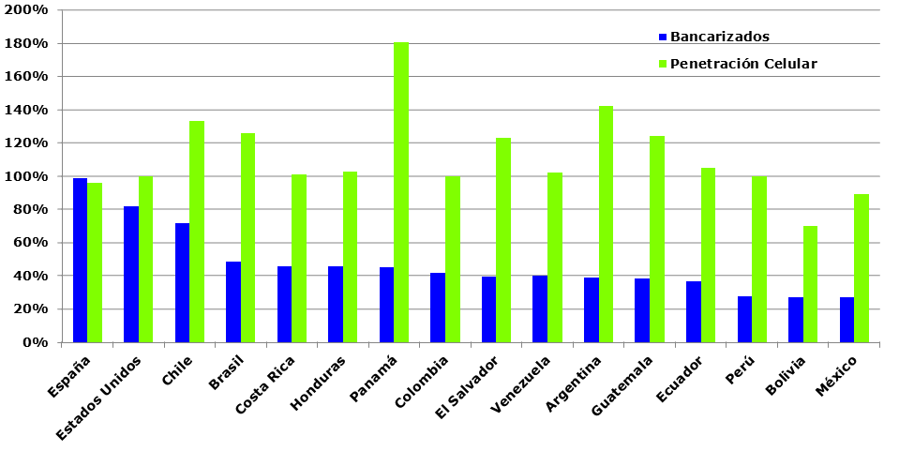
Generalidades de la Región
Más del 50% de la región no posee una cuenta bancaria
Fuente: FELABAN 2012
27

Slide 28
Genéricos Perú
Mobile Money readiness
Regulation | 3
Financial Sector | 3
Telecom Sector | 3
Distribution Channel | 4
Market Demand | 3
Preparación general para uso de Dinero Electrónico 3 (Moderado)
Población 29.2 millones (moderado)
Penetración de Teléfonos Móviles 69% (moderada)
Población Bancarizada 26% (Baja)
% Remesas sobre el PBI 1.8% (Baja)
% Bajo la línea de Pobreza 34.8% (Alta)
Población Económicamente Activa 36.2% (Moderada)
Nivel de Alfabetismo 93% (Alta)
Principales Bancos BCP, BBVA Continental, Scotiabank e Interbank.
Empresas Operadoras de telefonía Movistar (54%), Claro(42%) and Nextel (4%)
Facilidad para Hacer Negocios (Doing Business) 36 de183
28

Slide 29
Snapshot de los canales bancarios
BCP
309 agencias
1,109 ATMs
2,897,051 clientes
3,354 agentes
Interbank
222 agencias
1,526 ATMs
1,580,793 clientes
1,276 agentes
Scotiabank
164 agencias
373 ATMs
1,115,907 clientes
690 agentes
BBVA Continental
229 agencias
732 ATMs
1,607,451 clientes
1,073 agentes (BBVA y Kasnet)
Banco de Comercio
20 agencias
24 ATMs
78,534 clientes
None
Citibank
17 agencias
18 ATMs
136,279 clientes
None
MiBanco
108 agencias
71 ATMs
431,597 clientes
402 agentes (kasnet)
Fuente: SBS
29
Notes:
29

Slide 30
Snapshot de Proveedores de Servicios
Yellow Pepper
Numero de agentes: N/A
Servicios ofrecidos: e-wallet in 2011
Socios Bancarios: MiBanco, Scotiabank, Banco Credito
MNO partners: No
Tipo de Tecnología: SMS
GLOBOKASNET (GKN)
(March 2008)
Numero de agentes: 1,300 (80% de network fuera de Lima)
Usuarios: 6,000 / dia (sirviendo 5-10% de base de clientes de IMFs)
Transacciones: 8,000 / dia
Servicios Ofrecidos: pago servicios, piloto B2B
Banking partners: MiBanco, BBVA,
30
Notes:
30

Slide 31
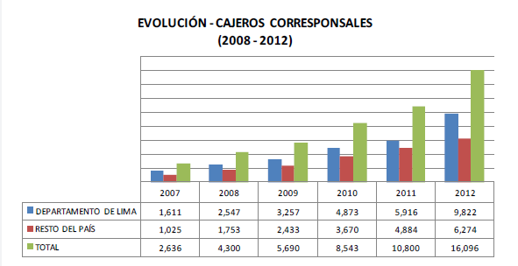
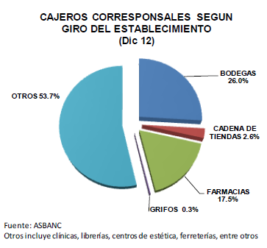
Cajeros Corresponsales
61%
39%
Fuente: Asbanc
Red de Corresponsales compuestas por bancos y PSP (GKN)
31

Slide 32
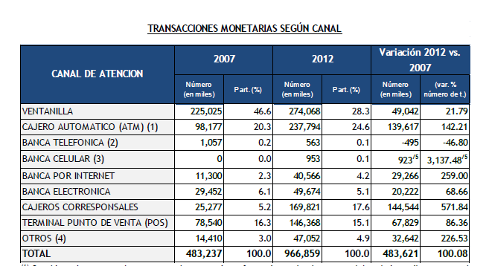
Distribución de Transaccionalidad
Fuente: Asbanc
Proyectos Juntos y Proyecto Pensión 65
Bancos trabajando en una plataforma común
32

Slide 33
Avances en Regulación
Ley 29985: Sólo pueden emitir dinero electrónico las empresas supervisadas actualmente, así como las empresas emisoras de dinero electrónico – EEDE). De esta manera, si una empresa de telecomunicaciones deseara proveer servicios por sí misma y no como proveedor de una empresa del SF, deberá constituir una empresa especializada (la EEDE).
Trabajo previo:
Difusión del proyecto de ley a todo nivel (medios de comunicación, autoridades, etc.).
Reuniones con los gremios y organismos públicos, incluido el Congreso de la República encargado de la aprobación del proyecto.
Trabajo coordinado entre los organismos reguladores y entidades gubernamentales involucradas (SBS – MEF – BCRP - OSIPTEL) para elaboración de la propuesta.
Proyecto de viabilidad previo
El reglamentos relacionados: operatividad del dinero electrónico. Marco regulatorio de las EEDE, regulación para operadores telefonía
Reglamentos coordinados con OSIPTEL e INDECOPI
33

Slide 34
Genéricos Colombia
Mobile Money readiness
Regulation | 4
Financial Sector | 3
Telecom Sector | 4
Distribution Channel | 3
Market Demand | 4
Preparación general para uso de Dinero Electrónico 4 (Excelente)
Población 44.7 millones (Relativamente Alta)
Penetración de Teléfonos Móviles 95% (Muy Alta)
Población Bancarizada 62% (Alta)
% Remesas sobre el PBI 1.8% (Baja)
% Bajo la línea de Pobreza 45.5% (Alta)
Población Económicamente Activa 48.7% (Alta)
Nivel de Alfabetismo 90% (Alta)
Mprincipales Bancos s Bancolombia (20%), Banco de Bogota (14.3%), Banco Davivienda (12.3%), Banco de Occidente (7%), Banco Agrario (6.2%)
Empresas Operadoras de telefonía Claro (ComcelTelmex) (67%), Movistar (23%) and Tigo (10%)
Facilidad para Hacer Negocios (Doing Business) 39 de183
34
Notes:
The Colombian market is facing a challenging regulatory environment.
Several players (banks, financial institutions, 3rd parties…) are interested in starting mobile banking or mobile money businesses. Yet many of these concepts are limited due to regulatory constraints. Banks are very profitable, and as a result are not moving aggressively into the mobile money space. According to the regulations, MNOs are not able to enter the mobile money business but they can keep the cost high for everyone else: the two big operators are charging $0.05 per SMS, even on a bulk basis.

Slide 35
Redes de Corresponsales
Fuente: Banca de las Oportunidades a Septiembre 30 de 2012)
* Los corresponsales del Citibank y de Colpatria tienen sus corresponsales en la red Baloto del País y comparten algunos puntos.
35

Slide 36
Puntos de Distribución
Estructura de la red al detalle
En Colombia, una persona visita una tienda 1.4 veces al dia, el promedio de gasto es cerca de US$1.40 y el de items comprados es de 3.
Más de 50% de las compras son a través de tiendas
En promedio, una tienda al detalle vende 3.6 millones de pesos (~US$ 2,000) en mercancía por mes.
Supermarkets
Almacenes Exito – 261 tiendas y US$ 2.3bn sales
2nd Tier Markets
Alkosto – 9 outlets
Mom and Pop stores
~650,000 tiendas en Colombia
Carrefour - 60 tiendas y 17.5% participacion del mercado
Makro de Colombia – 14 outlets
Supetiendas Olimpica – 153 outlets
Cacharreria la 14 – 19 outlets
Colsubsidio – 20 outlets
Tienen mas del 50% del servicio de comida al detalle
36
Notes:
36

Slide 37










Iniciativas Actuales de Servicios Financieros Móviles en Colombia
+
Highlights
Modelo de Joint Venture
Servicio de marca/ distribución compartida con el operador y/o el Banco
Modelo liderado por Bancos
Canal Móvil es solo visto como un canal de acceso a servicios bancarios
DDDedo en acuerdo con Banco AV Vilas desde 2009
Bancolombia, Av Villas, Davivienda, BBVA, Caja Social, Colpatria, y Citibank. funciona con la solución móvil de Redeban multicolor (rep Gemalto). Transacciones con los 3 operadores (Comcel, Movistar y Tigo)
Banco agrario con mas de 300,000 operaciones en un año, recibe solicitudes de crédito y bonos de Familias en Acción. Trabaja con Assenda
Otras redes de CNB: Effecty, Gtech, Carvajal
Mas de 29k CNBs
Modelo Liderado por Terceros
Nivel de Integracion Financiera
Modelo conducido por el Operador
Servicio distribuido y manejado por el operador bajo un acuerdo con la licencia de un banco
Modelo Liderado por Operadores
Servicio enteramente distribuido y manejado por el operador bajo su propia licencia y marca
-
Barrera Regulatoria para emitir cuentas
+

Slide 38
Implementaciones de SFM
(2009)
  Mas de 1,000,000 usuarios registrados
Mas de 12,000 agentes, la mitad de ellos inactivos
En Alianza con banco Av Villas
Servicios:
      Top Up
      Pago de servicios a través de AV Villas
(2011)
Servicio lanzado por Banco Davivienda en February 2012
Servicios: Pagos y transferencias a cualquier telefono
Recipiente no neceista cuenta de banco para activar su billetera
Cash-out en los ATM del banco gracias a un codigo recibido en el celular
solo clientes Comcel y Tigo pueden usar el servicio
38
Notes:
38

Slide 39
Estudio de Demanda
“identificar la demanda de servicios financieros móviles entre grupos de bajos ingresos no bancarizados (o sub bancarizados)”
Metodología:
900 encuestas
Solamente se incluyeron los estratos 1 y 2 para un enfoque completo en el mercado en este segmento
Tres ciudades: Bogotá, Cali y Barranquilla, cada uno con un área rural cercana

Slide 40
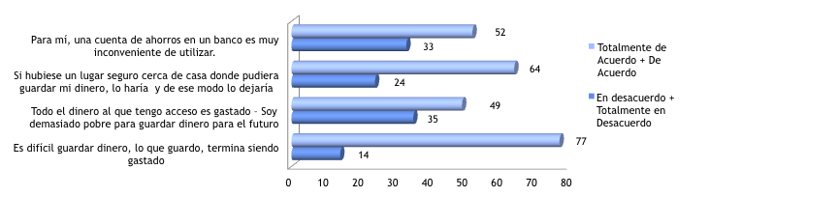
Cómo los resultados en Colombia informan acerca de la selección de productos
Cómo ahorra Usted para el futuro?
Gran numero de pesonas ahorrando informalmente. Solo el 10% usando bancos
Razones para no ahorrar
Hay una necesidad insatisfecha para contar con mejores instrumentos de ahorro
Fuente: IFC
Fuente: IFC

Slide 41
Cómo los resultados en Colombia informan acerca de la selección de productos
Cuanto ahorra?
Incluso en los mas bajos niveles, las personas tienen capacidad de ahorro. Con los productos adcuados, este segmento puede ser servido.
Para que ahorra?
Fuente: Econometría
Hay pobjetivos de ahorro bien identificados. Los nuevos productos deben reflejar estos objetivos ycilitar el manejo de presupuesto.
Source: Fasecolda

Slide 42
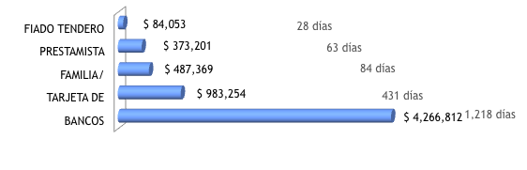
Como los resultados en Colombia informan acerca de la selección de productos
Obtuvo un préstamo en los últimos dos años?
Otras fuentes indican que los numeros reportados son menores a los reales. In embargo, 53% de los encuestados han tenido un prestamo.
Cantidad y duración de los préstamos
Créditos diseñados deben parecerse a los beneficios de prestamos informales.: Fáciles, simples, sin mucho tramite y que compense el buen comportamiento.
Source: IFC

Slide 43
Conocimientos de tecnología telefónica: la mayoría de los que respondieron sabía cómo enviar un mensaje de texto
Grandes diferencias entre segmentos:
Fuertemente relacionado con la edad: entre más jóvenes, más saben
El estrato 1, las mujeres y Cali saben menos
Implicaciones:
Las fuertes diferencias entre segmentos en cuanto a conocimiento de los teléfonos celulares sugieren que los primeros en utilizar y promover SFM serían los jóvenes, los hombres y el estrato 2
Fuente: IFC
43
Notes:
43

Slide 44
Las instituciones en las que más se confía son los supermercados, las tiendas de barrio y las cabinas telefónicas
Confianza en las diversas instituciones
Implicaciones:
La red extensa de tiendas de barrio y cabinas telefónicas podrían ser un buen canal para la oferta / la promoción de SFM
Fuente: IFC
44
Notes:
44

Slide 45
Los que respondieron necesitaban particularmente transporte para llegar al banco, el cajero automático y un POS
En términos generales, el acceso a los diversos canales era bueno: un máximo de 25 minutos de viaje
A la tienda del barrio, la farmacia y en donde venden minutos al aire se llega principalmente a pie
¿Con qué medio de transporte?
Los SFM son más atractivos para aquellos que viven lejos de los servicios. Los que respondieron no requerían de mucho tiempo o costo para llegar siquiera a los bancos.
Fuente: IFC
45
Notes:
45

Slide 46
Contactos
Vanessa Vizcarra
Especialista Senior en Servicios Financieros Móviles
Corporación Financiera Internacional
Email: vvizcarra@ifc.org

